Slide 1
Las descripciones
Unidad 2 – Diferentes, pero similares

Slide 2
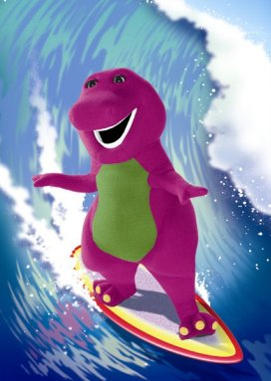
Describe todo lo que puedes…
Nombre
Descripción física
  Pelo
  Ojos
  Cara
  Cuerpo
Personalidad
Edad
Gustos

Slide 3
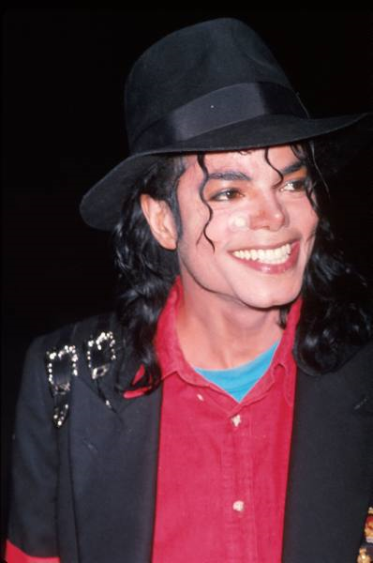
Describe todo lo que puedes…
Nombre
Descripción física
  Pelo
  Ojos
  Cara
  Cuerpo
Personalidad
Edad
Gustos

Slide 4
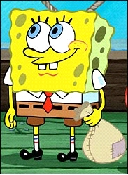
Describe todo lo que puedes…
Nombre
Descripción física
  Pelo
  Ojos
  Cara
  Cuerpo
Personalidad
Edad
Gustos

Slide 5
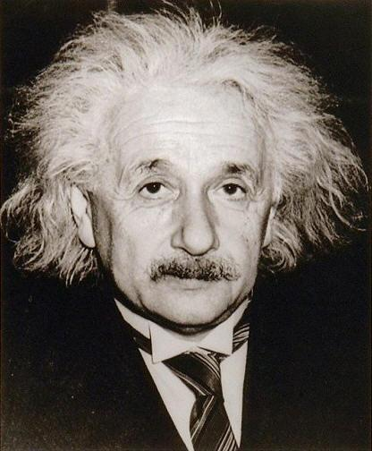
Describe todo lo que puedes…
Nombre
Descripción física
  Pelo
  Ojos
  Cara
  Cuerpo
Personalidad
Edad
Gustos

Slide 6

Describe todo lo que puedes…
Nombre
Descripción física
  Pelo
  Ojos
  Cara
  Cuerpo
Personalidad
Edad
Gustos

Slide 7

Describe todo lo que puedes…
Nombre
Descripción física
  Pelo
  Ojos
  Cara
  Cuerpo
Personalidad
Edad
Gustos

Slide 8
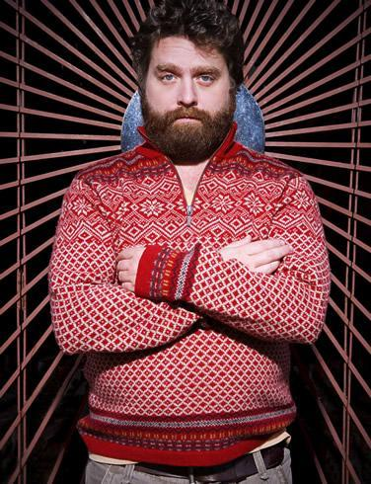
Describe todo lo que puedes…
Nombre
Descripción física
  Pelo
  Ojos
  Cara
  Cuerpo
Personalidad
Edad
Gustos

Slide 9
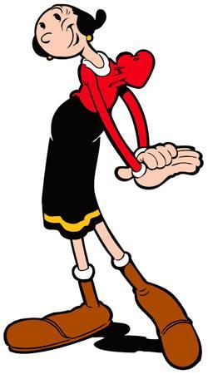
Describe todo lo que puedes…
Nombre
Descripción física
  Pelo
  Ojos
  Cara
  Cuerpo
Personalidad
Edad
Gustos

Slide 10

Describe todo lo que puedes…
Nombre
Descripción física
  Pelo
  Ojos
  Cara
  Cuerpo
Personalidad
Edad
Gustos

Slide 11

Describe todo lo que puedes…
Nombre
Descripción física
  Pelo
  Ojos
  Cara
  Cuerpo
Personalidad
Edad
Gustos

Slide 12

Describe todo lo que puedes…
Nombre
Descripción física
  Pelo
  Ojos
  Cara
  Cuerpo
Personalidad
Edad
Gustos

Slide 13
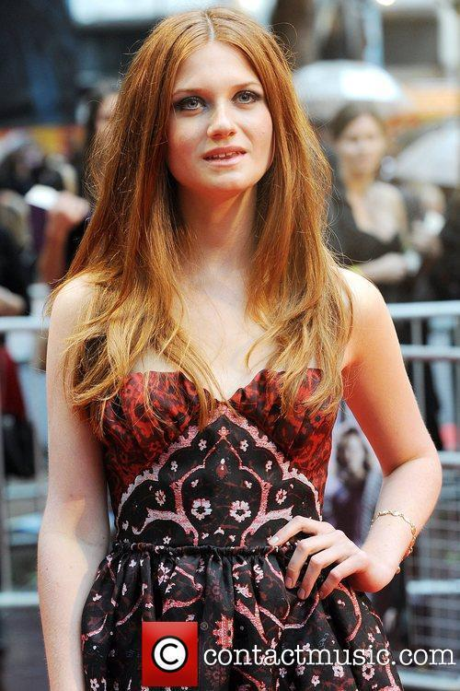
Describe todo lo que puedes…
Nombre
Descripción física
  Pelo
  Ojos
  Cara
  Cuerpo
Personalidad
Edad
Gustos
Bonnie Wright

Slide 14
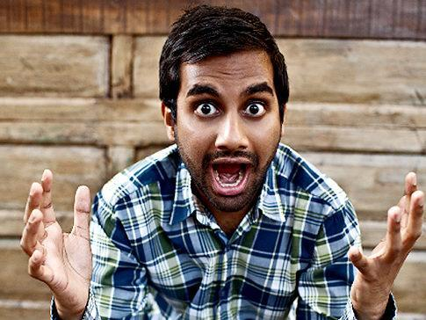
Describe todo lo que puedes…
Nombre
Descripción física
  Pelo
  Ojos
  Cara
  Cuerpo
Personalidad
Edad
Gustos

Slide 15

Describe todo lo que puedes…
Nombre
Descripción física
  Pelo
  Ojos
  Cara
  Cuerpo
Personalidad
Edad
Gustos

Slide 16
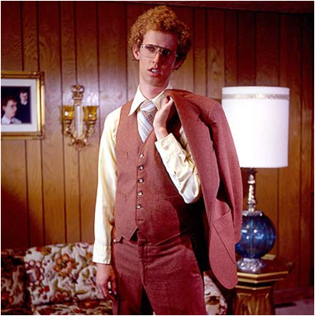
Describe todo lo que puedes…
Nombre
Descripción física
  Pelo
  Ojos
  Cara
  Cuerpo
Personalidad
Edad
Gustos

Slide 17
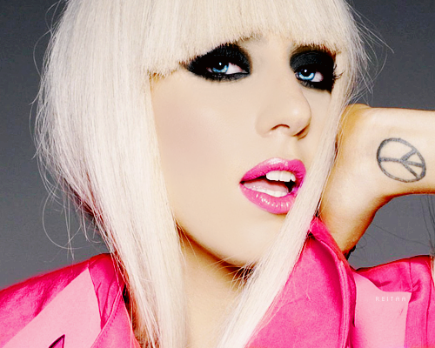
Describe todo lo que puedes…
Nombre
Descripción física
  Pelo
  Ojos
  Cara
  Cuerpo
Personalidad
Edad
Gustos

Slide 18

Describe todo lo que puedes…
Nombre
Descripción física
  Pelo
  Ojos
  Cara
  Cuerpo
Personalidad
Edad
Gustos

Slide 19
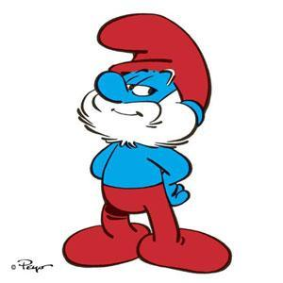
Describe todo lo que puedes…
Nombre
Descripción física
  Pelo
  Ojos
  Cara
  Cuerpo
Personalidad
Edad
Gustos

Slide 20

Describe todo lo que puedes…
Nombre
Descripción física
  Pelo
  Ojos
  Cara
  Cuerpo
Personalidad
Edad
Gustos

Slide 21

Describe todo lo que puedes…
Nombre
Descripción física
  Pelo
  Ojos
  Cara
  Cuerpo
Personalidad
Edad
Gustos

Slide 22
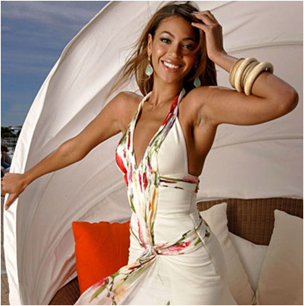
Describe todo lo que puedes…
Nombre
Descripción física
  Pelo
  Ojos
  Cara
  Cuerpo
Personalidad
Edad
Gustos

Slide 23
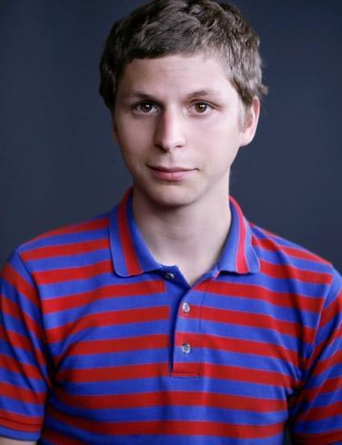
Describe todo lo que puedes…
Nombre
Descripción física
  Pelo
  Ojos
  Cara
  Cuerpo
Personalidad
Edad
Gustos

Slide 24
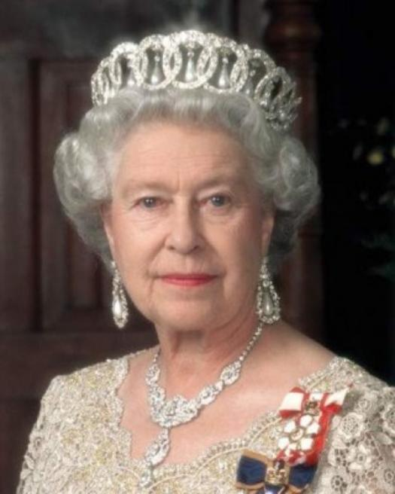
Describe todo lo que puedes…
Nombre
Descripción física
  Pelo
  Ojos
  Cara
  Cuerpo
Personalidad
Edad
Gustos

Slide 25

Describe todo lo que puedes…
Nombre
Descripción física
  Pelo
  Ojos
  Cara
  Cuerpo
Personalidad
Edad
Gustos

Slide 26

Describe todo lo que puedes…
Nombre
Descripción física
  Pelo
  Ojos
  Cara
  Cuerpo
Personalidad
Edad
Gustos

Slide 27
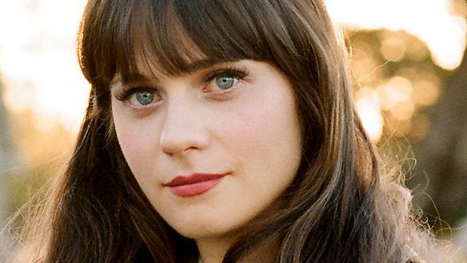
Describe todo lo que puedes…
Nombre
Descripción física
  Pelo
  Ojos
  Cara
  Cuerpo
Personalidad
Edad
Gustos

Slide 28

Describe todo lo que puedes…
Nombre
Descripción física
  Pelo
  Ojos
  Cara
  Cuerpo
Personalidad
Edad
Gustos

Slide 29
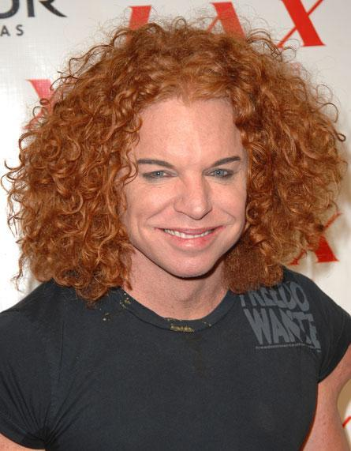
Describe todo lo que puedes…
Nombre
Descripción física
  Pelo
  Ojos
  Cara
  Cuerpo
Personalidad
Edad
Gustos

Slide 30
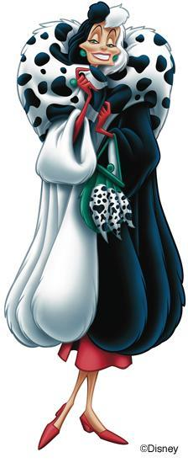
Describe todo lo que puedes…
Nombre
Descripción física
  Pelo
  Ojos
  Cara
  Cuerpo
Personalidad
Edad
Gustos

Slide 31

Describe todo lo que puedes…
Nombre
Descripción física
  Pelo
  Ojos
  Cara
  Cuerpo
Personalidad
Edad
Gustos

Slide 32

Describe todo lo que puedes…
Nombre
Descripción física
  Pelo
  Ojos
  Cara
  Cuerpo
Personalidad
Edad
Gustos

Slide 33

Describe todo lo que puedes…
Nombre
Descripción física
  Pelo
  Ojos
  Cara
  Cuerpo
Personalidad
Edad
Gustos

Slide 34

Describe todo lo que puedes…
Nombre
Descripción física
  Pelo
  Ojos
  Cara
  Cuerpo
Personalidad
Edad
Gustos

Slide 35
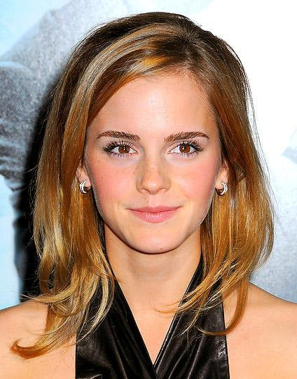
Describe todo lo que puedes…
Nombre
Descripción física
  Pelo
  Ojos
  Cara
  Cuerpo
Personalidad
Edad
Gustos

